Slide 1
Arquitetura GRU
Zenilton Patrocínio Jr.

Slide 2
Introdução à GRU
A arquitetura Gated Recurrent Unit (GRU) surge como alternativa mais simples para lidar de forma eficiente com sequências.
Utiliza mecanismos internos que controlam o que lembrar ou esquecer, ajustando o fluxo de informações.
Atualiza o estado oculto de forma dinâmica, favorecendo o aprendizado de padrões ao longo do tempo.
Sua estrutura compacta permite treinar modelos com rapidez e bom desempenho em tarefas sequenciais.

Slide 3
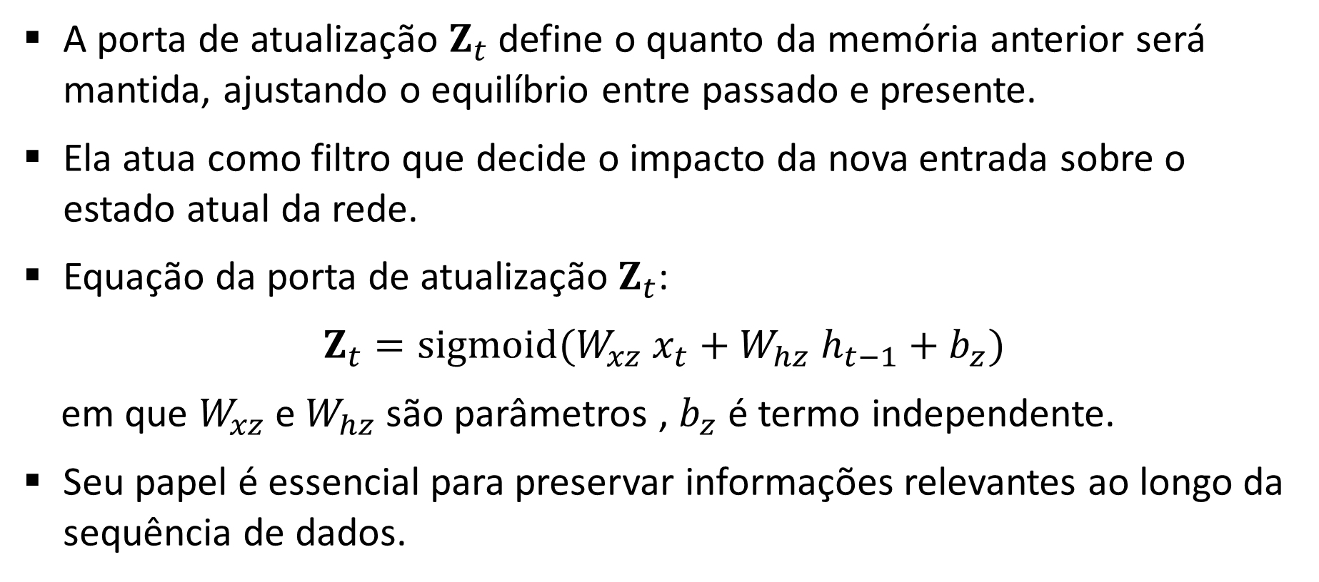
Porta de Atualização
A porta de atualização $Z_{t}$define o quanto da memória anterior será mantida, ajustando o equilíbrio entre passado e presente.
Ela atua como filtro que decide o impacto da nova entrada sobre o estado atual da rede.
Equação da porta de atualização $Z_{t}$:
$Z_{t}=sigmoid(W_{xz} x_{t}+W_{hz} h_{t−1}+b_{z})$
em que $W_{xz}$ e $W_{hz}$ são parâmetros , $b_{z}$ é termo independente.
Seu papel é essencial para preservar informações relevantes ao longo da sequência de dados.

Slide 4
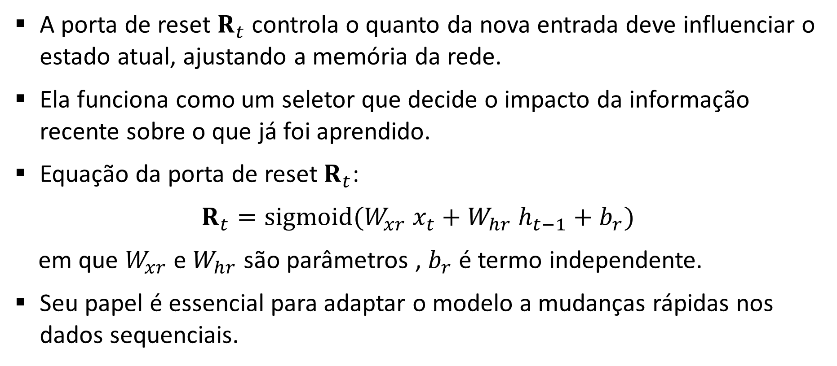
Porta de Reset
A porta de reset $R_{t}$controla o quanto da nova entrada deve influenciar o estado atual, ajustando a memória da rede.
Ela funciona como um seletor que decide o impacto da informação recente sobre o que já foi aprendido.
Equação da porta de reset $R_{t}$:
$R_{t}=sigmoid(W_{xr} x_{t}+W_{hr} h_{t−1}+b_{r})$
em que $W_{xr}$ e $W_{hr}$ são parâmetros , $b_{r}$ é termo independente.
Seu papel é essencial para adaptar o modelo a mudanças rápidas nos dados sequenciais.

Slide 5
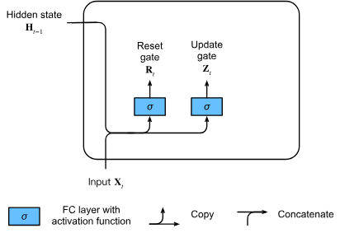
LSTM – Portas de Reset e Atualização
Fonte: ZHANG et al. Dive into deep learning. Cambridge University Press, 2023.

Slide 6
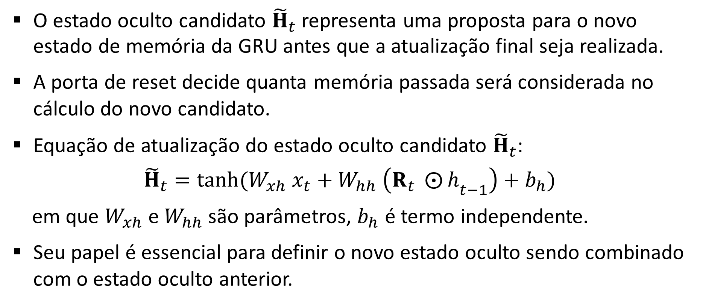
Estado Oculto Candidato
O estado oculto candidato ${\tilde{H}}_{t}$ representa uma proposta para o novo estado de memória da GRU antes que a atualização final seja realizada.
A porta de reset decide quanta memória passada será considerada no cálculo do novo candidato.
Equação de atualização do estado oculto candidato ${\tilde{H}}_{t}$:
${\tilde{H}}_{t}=tanh(W_{xh} x_{t}+W_{hh} \left({R_{t} ⨀{h}}_{t−1}\right)+b_{h})$
em que $W_{xh}$ e $W_{hh}$ são parâmetros, $b_{h}$ é termo independente.
Seu papel é essencial para definir o novo estado oculto sendo combinado com o estado oculto anterior.

Slide 7
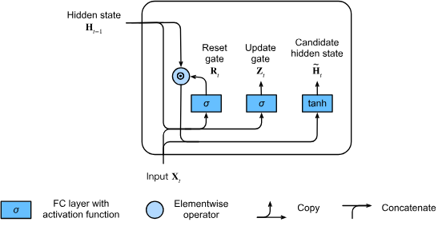
LSTM – Estado Oculto Candidato
c
c
Fonte: ZHANG et al. Dive into deep learning. Cambridge University Press, 2023.

Slide 8
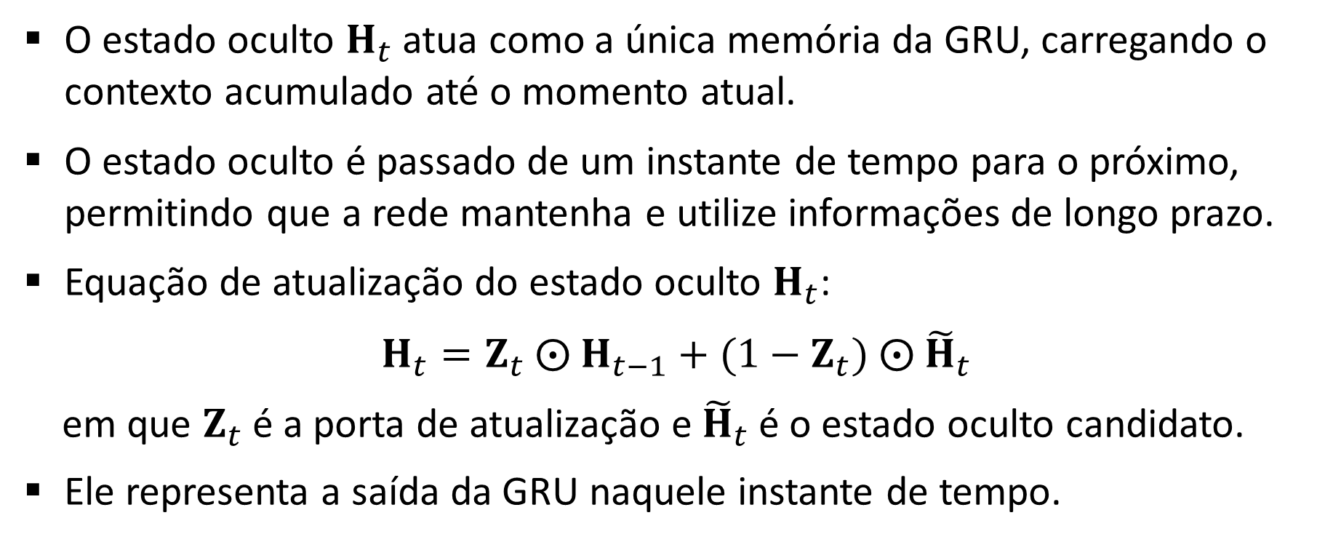
Estado Oculto
O estado oculto $H_{t}$ atua como a única memória da GRU, carregando o contexto acumulado até o momento atual.
O estado oculto é passado de um instante de tempo para o próximo, permitindo que a rede mantenha e utilize informações de longo prazo.
Equação de atualização do estado oculto $H_{t}$:
$$H_{t}={Z_{t} ⨀ H}_{t−1}+(1−Z_{t}) ⨀{ \tilde{H}}_{t}$$
em que $Z_{t}$ é a porta de atualização e ${\tilde{H}}_{t}$ é o estado oculto candidato.
Ele representa a saída da GRU naquele instante de tempo.

Slide 9
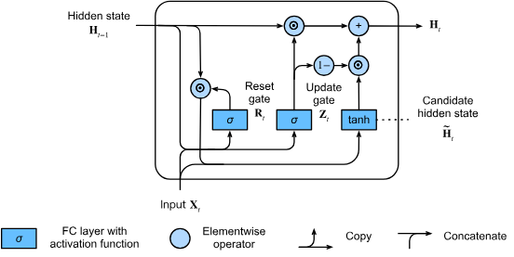
LSTM – Estado Oculto
c
c
Fonte: ZHANG et al. Dive into deep learning. Cambridge University Press, 2023.

Slide 10
Comparação com LSTM
Por ter estrutura mais enxuta, essa arquitetura exige menos parâmetros e consome menos memória durante o treinamento.
Em diversas tarefas, apresenta desempenho comparável ao de modelos mais complexos, com resultados bastante competitivos.
Sua simplicidade favorece tempos de treinamento mais curtos, o que é útil em aplicações com recursos limitados.
Pode superar alternativas mais robustas em cenários específicos, especialmente quando há necessidade de agilidade.

Slide 11
Vantagem x Limitação x Indicação
Apresenta estrutura simples, com bom desempenho e facilidade de aplicação em diversos contextos.
Pode ter limitações em tarefas que exigem retenção prolongada de informações ao longo da sequência.
É especialmente útil em problemas com dados sequenciais de curta ou média duração.
Seu uso é recomendado quando há necessidade de agilidade sem perda significativa de precisão.

Slide 12
Resumo
A arquitetura apresentada oferece uma solução eficiente para o processamento de dados sequenciais com menor complexidade.
Suas portas internas regulam o fluxo de informações, permitindo aprendizado adaptativo ao longo do tempo.
O modelo se destaca pela simplicidade, rapidez no treinamento e bom desempenho em diversas aplicações.
É especialmente indicado para tarefas com sequências curtas ou médias, mantendo resultados consistentes.

